Slide 1


Slide 2
Docker
Docker 개념
Docker 구성요소

Slide 3
Docker 개념
컨테이너
하나의 OS 안에서 커널을 공유하며 개별적인 실행 환경을 제공하는 격리된 공간
Cpu, 네트워크, 메모리와 같은 시스템 자원을 독자적으로 사용하도록 할당된 환경
각 컨테이너 내부에서 실행되는 애플리케이션들은 서로 영향을 미치지 않고 독립적으로 작동할 수 있다.

Slide 4
Docker 개념
도커
컨테이너를 구현하는 복잡한 과정을 비교적 쉽게 만들어주는 도구
컨테이너 사용하는 방법을 명령어로 정리한 것으로 보면 됨

Slide 5
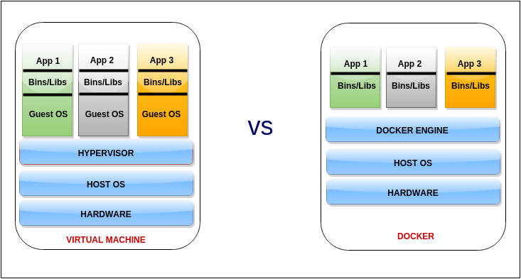
Docker 개념
그래서 쓰면 좋은 점?
가벼움
OS위에 OS가 올라가는 VM 방식은 다루기에는 너무 무거움
Docker는 하나의 OS위에서 독립적으로 돌아가는 방식이기에 훨씬 가벼움

Slide 6
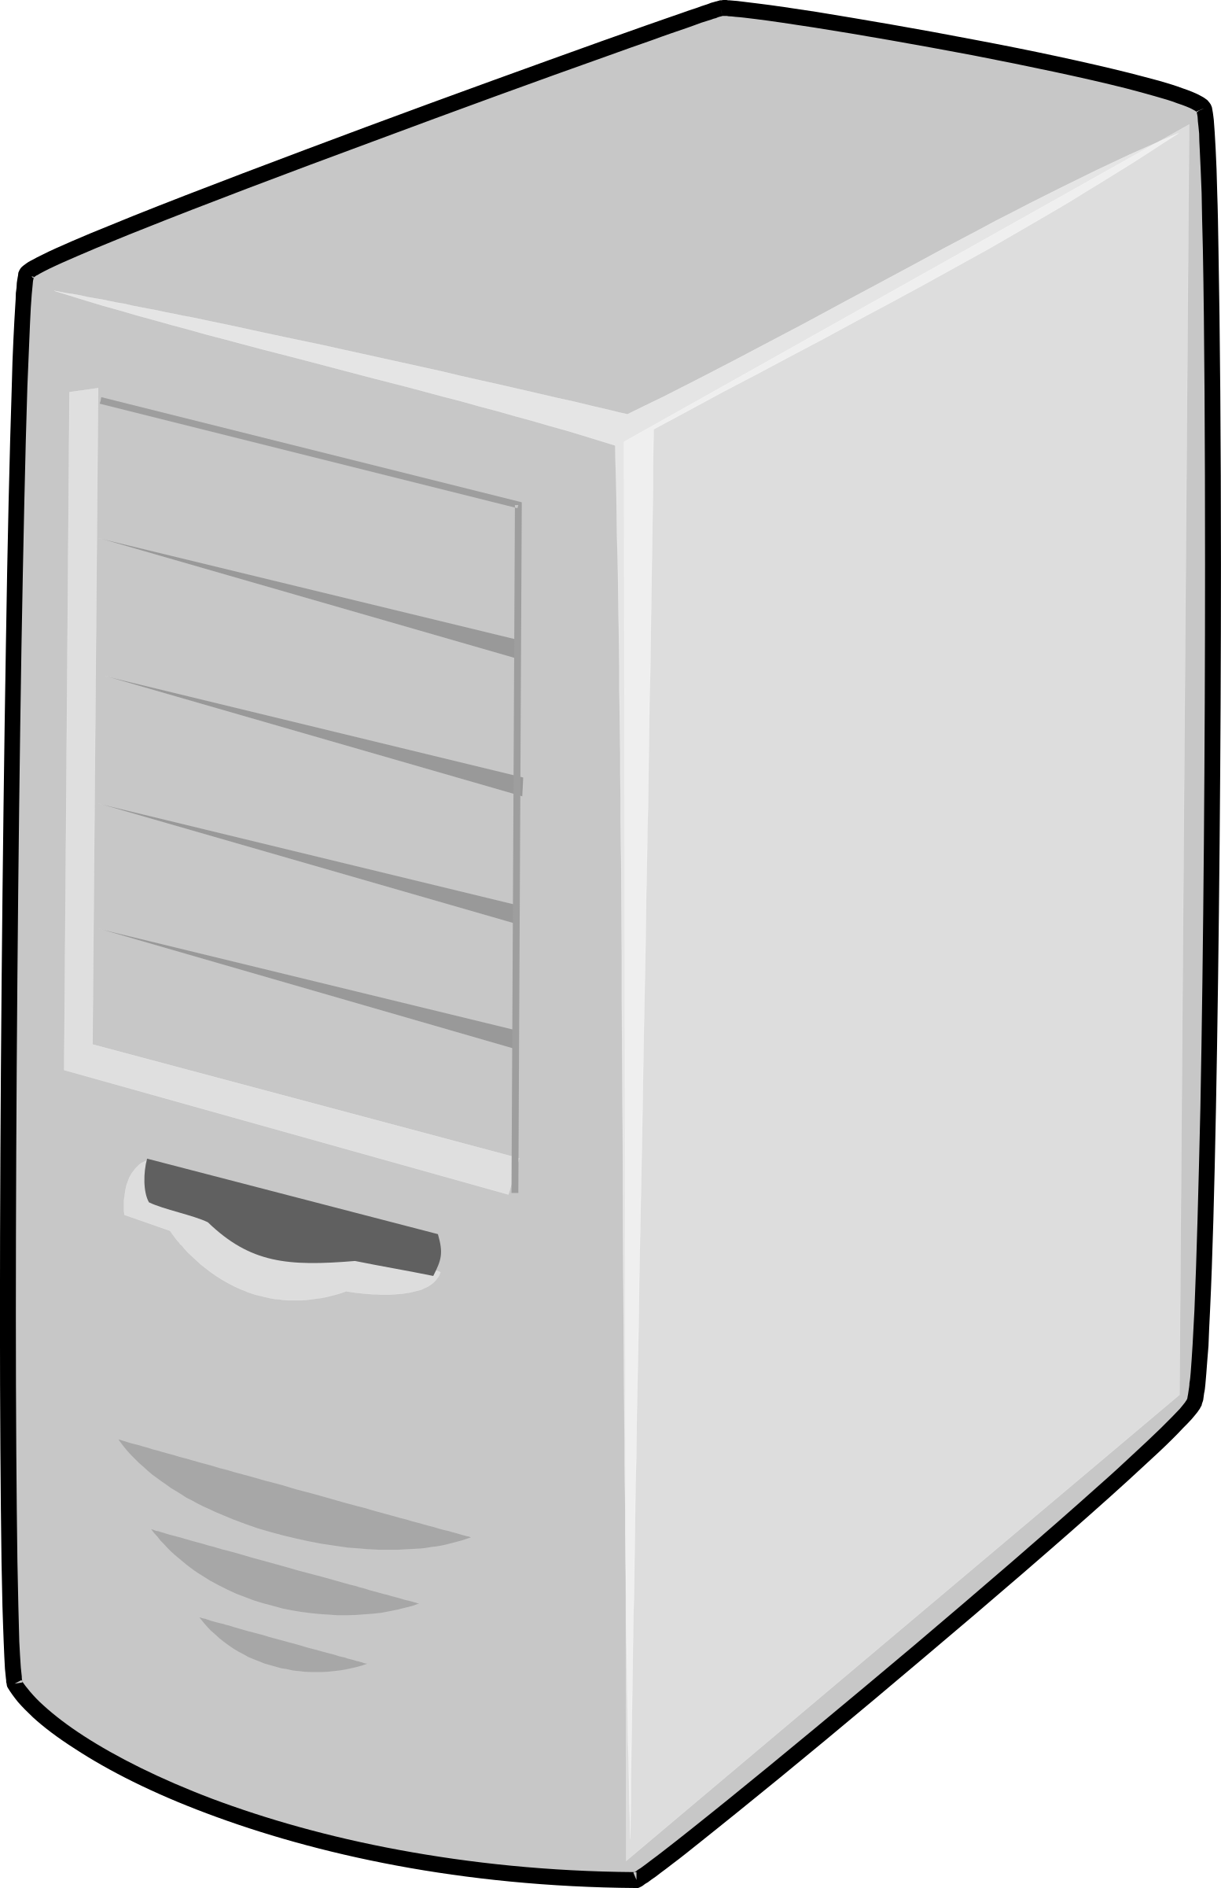
Docker 개념
그래서 쓰면 좋은 점?
배포가 간단함
Server1
Jdk 11.0.1
apache 2.4.2
Server2
Jdk 11.0.1
Apache 2.4.2
Server3
Jdk 11.0.2
Apache 2.4.3
New!
한 사람이 꾸준하게 서버를 관리하지 않는 이상 각 서버마다 애플리케이션 실행환경이 다르게 설정될 수 있음
10년 전에 생성한 서버와 새롭게 투입되는 서버는 필연적으로 다를 수 밖에 없음
보안 패치 등의 실행환경이 바뀔 때도 직접 모든 서버에 들어가 변경 설치를 하고 conf 파일을 수정하는 등의 작업을 해야함
도커는 Dockerfile이라는 것을 제공하기에 필요한 실행환경이나 스크립트 실행은 Dockerfile에 넣고 각 서버마다 한번씩 빌드 및 배포하면 됨

Slide 7
Docker 개념
그래서 쓰면 좋은 점?
이력 관리 및 롤백이 용이함
아파치
업데이트
도커 이미지
배포
롤백
문제 발생

Slide 8
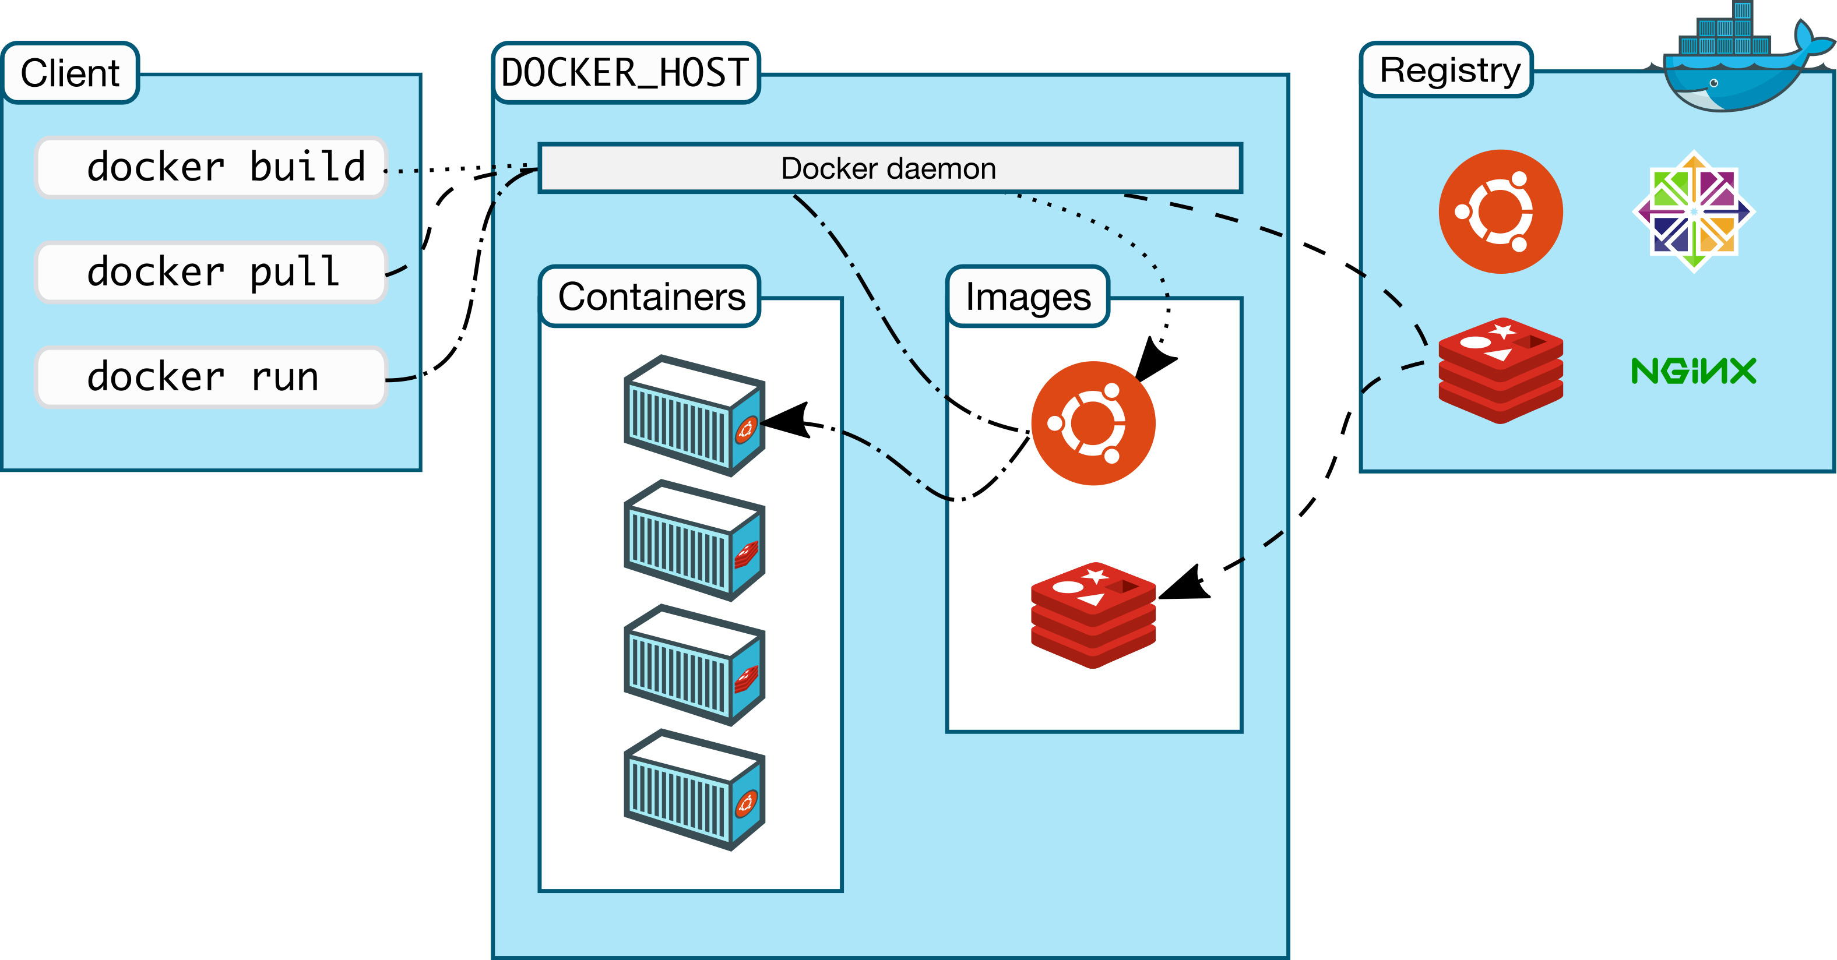
Docker 구성요소
도커는 클라이언트-서버 아키텍쳐를 가짐
도커 클라이언트는 도커 데몬을 통해서 build, run, distributing 등의 작업을 함
도커 클라이언트는 REST API를 통해서 docker daemon과 통신

Slide 9
Docker 구성요소
도커 데몬(Docker daemon)
도커 클라이언트(Docker client)
도커 레지스트리(Docker registries)
도커 오브젝트(Docker objects)
- 이미지(images)
- 컨테이너(containers)

Slide 10
Docker 구성요소
도커 데몬(Docker Daemon)
도커 데몬은 도커 API 요청을 수신하고 도커를 관리한다.
데몬은 또다른 데몬과 통신하여 Docker 서비스를 관리한다.

Slide 11
Docker 구성요소
도커 클라이언트(Docker Client)
도커 사용자가 도커와 상호작용 하는 방법이다. `dockerd`와 같은 명령어를 사용해서
도커와 상호작용한다.

Slide 12
Docker 구성요소
도커 레지스트리(Docker Registries)
도커 레지스트리는 도커 이미지를 저장한다. 도커 허브는 누구나 사용할 수 있는 public
레지스트리이며 private 도커 레지스트리를 생성할 수 있다.

Slide 13
Docker 구성요소
도커 이미지(Docker Images)
Read-only한 컨테이너 생성 지침 템플릿이다. 주로 하나의 이미지 위에 커스텀한 이미지 레이어를
추가할 수 있다. 예를들어 우분투 이미지위에 apache 서버가 올라가게 이미지를 만들 수 있다.

Slide 14
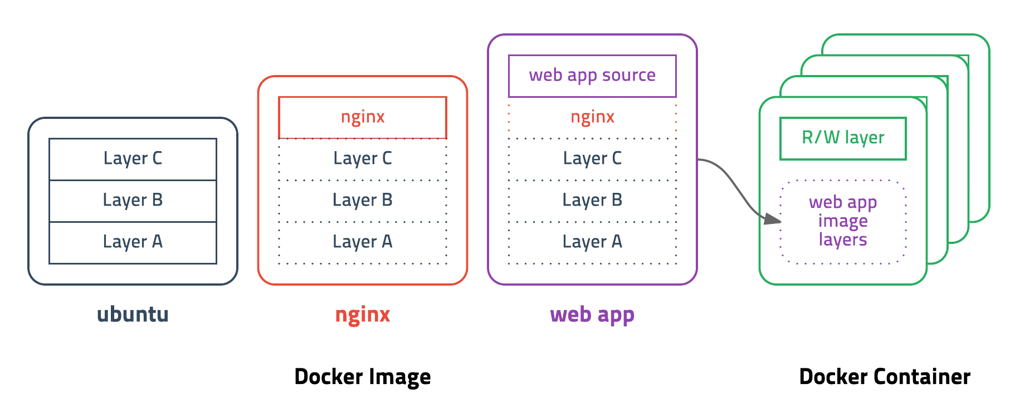
Docker 구성요소
도커 이미지(Docker Images)
도커 이미지는 layer라는 개념을 사용하고 있음
도커는 여러 개의 레이어를 하나의 파일 시스템으로 사용할 수 있게 한다
Read only 레이어로 구성되고 파일이 추가되거나 수정되면 새로운 레이어를 생성한다.
Ubuntu가 A+B+C의 레이어를 가지고 있다면 Ubuntu기반의 Nginx는 A+B+C+nginx가 된다. 여기에 추가파일이 추가된다면 A+B+C+nginx+source가 될것이고 추가된 파일이 변경되면 A+B+C+nginx까지 같고 source만 다른 레이어를 받으면된다.

Slide 15
Docker 구성요소
컨테이너(Containers)
컨테이너는 실행가능한 이미지를 말한다. 도커 API나 CLI를 이용해 시작, 중단, 삭제 등을 할 수 있고,
네트워크나 스토리지 등의 설정이 가능하며 현재 상태의 컨테이너로 이미지를 만들 수도 있다

Slide 16
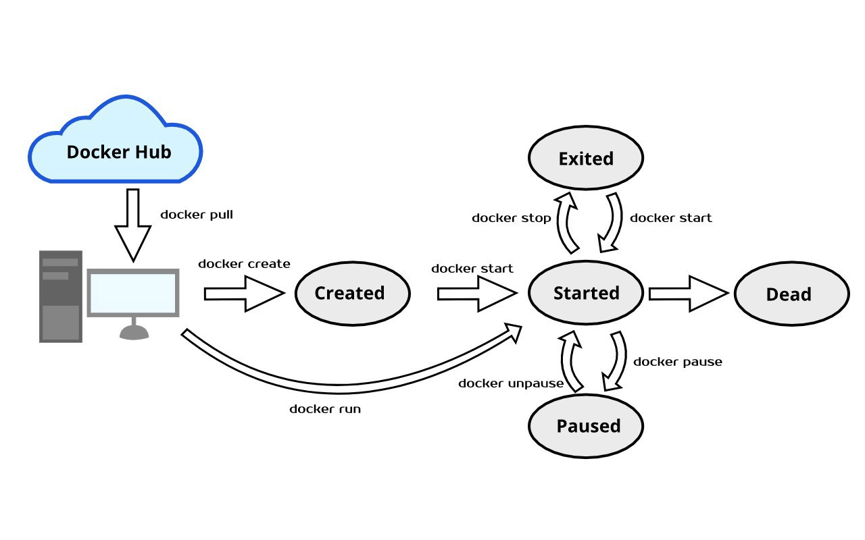
Docker 구성요소
도커 라이프 사이클

